Slide 1
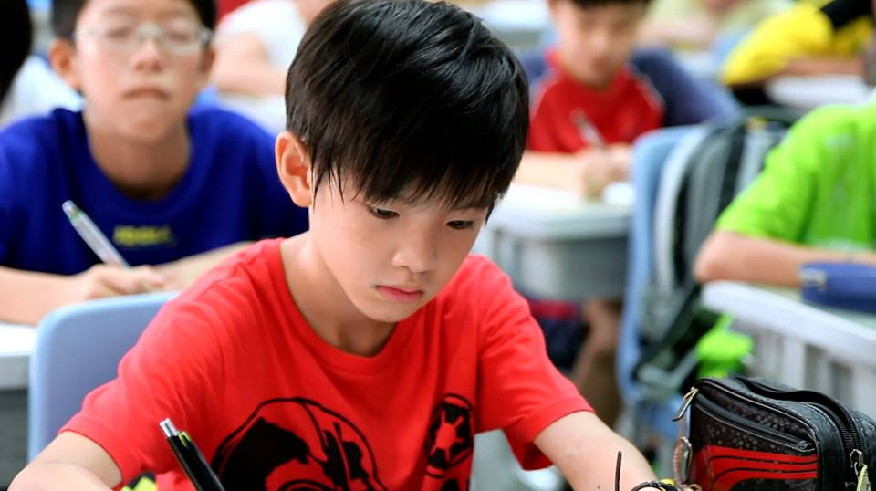
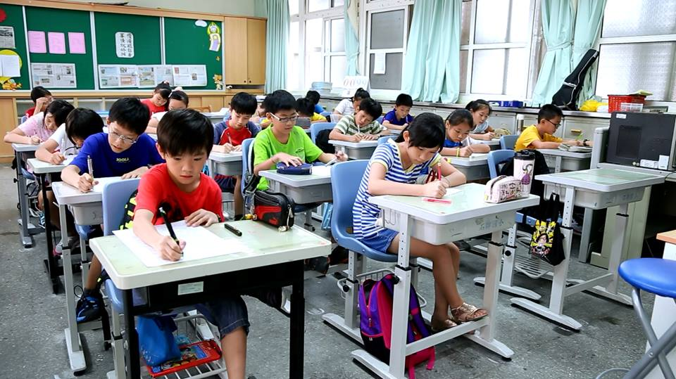
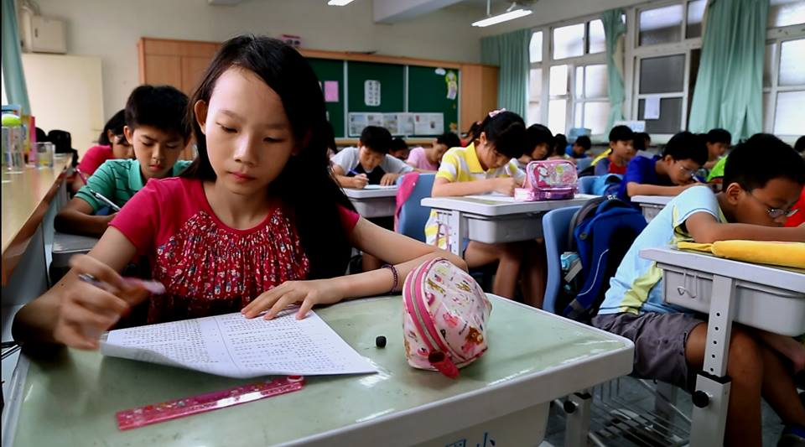
正念覺察促進學業成就

Slide 2
覺察計數器 1
http://www.w67.com.tw/PQMT/ 王柏翔製
要多少時間才能讀完清華大學?
大勇向小夥伴們吹噓說：今天上課的時候，老師提了一個問題，全班除了他沒有一個答對，你猜老師問的是什麼問題？

Slide 3
我要小孩讀好書，是不是希望他
學歷好 工作好
名聲好 有出息
但是，有這些就是成功嗎？
成功可以有其他定義嗎？

Slide 4
成功的再定義
讓每個小孩都能贏
語文
數學邏輯
內省
人際
身體動覺
音樂
視覺空間
自然
莫言、金庸、李敖
牛頓、比爾蓋茲、數學奧賽獎得主
陳樹菊、德蕾莎修女、證嚴法師
王金平、林志玲、張小燕
David Loman、林書豪、謝淑薇
周杰倫、馬友友、阿妹、王力宏
李安、魏德聖、朱銘
達爾文、珍古德、任立渝

Slide 5
特殊的學生一樣可以出類拔萃
刺青
負面
研究所
學障
自閉
過動
視障
肢障
蕭敬騰、湯姆克魯斯、李光耀
牛頓、愛因斯坦、莫札特、貝多芬、比爾蓋茲、安徒生、柯p
菲爾普斯、麥可喬登、朱木炎、金凱瑞
陳光誠、蕭煌奇、黃裕翔
力克胡哲、謝坤山、乙武洋匡

Slide 6
不乖的小孩可能是天才
愛吵鬧的學生
愛打架的學生
愛講話的學生
愛玩玩具的學生
愛打電動的學生
愛玩的學生
很愛找碴
功課很差的學生
想法怪異的學生
很胖的學生
當民代
當警察
當一流推銷員
工程師或修水電
參加世界電玩大賽
當旅遊家
當消保官 檢查官
能幫別人減少課業壓力
當發明家或思想家
當瘦身代言

Slide 7
每個小孩都有他的成功公式，找出公式是師長的專業
不要因為太愛名聲，而埋沒了一個愛迪生
不要因為小孩少幾分，而失去一個貝多芬

Slide 8
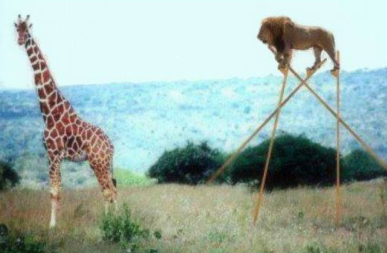
在專長和天命中每個小孩都是天才 在大人的執著下每個小孩常是蠢材
大人的執著偏見可能會讓天才變蠢材

Slide 9
只要好好引導，哪一個孩子會沒前途？
1資訊：程式設計師、系統分析師、多媒體設計師
2工程：電子、電機、土木、機械、化工…工程師
3數理：統計師、保險精算師、數理老師
4醫藥衛生：醫師、護理師、藥師、營養師、職能治療師、
物理治療師、語言治療師
5生命科學：生物老師、動植物研究師、生態保育員
6生物資源：獸醫師、園藝師、食品師、動物園技師
7地球與科學：天文氣象員、測量師、環境工程師
8建築與設計：建築師、室內設計師、商業設計師、發明家
多媒體設計師、服裝設計師
9藝術：導演、畫家、劇作家、音樂家、藝人、美術老師

Slide 10
10社會與心理：心理師、社工師、人力資源師、神職人員
11大眾傳播：記者、編輯、廣告企畫師、動畫設計師
12外語：外語老師、外交人員、外貿人員
13文史哲：作家、文史研究者、老師、文字編輯
14教育：教師、行政人員
15法政：律師、法官、檢查官、代書、民意代表
16管理：行政、財務、人事、證券、市場管理人員
17財經：證券分析師、會計師、保險專員、理財專員
18遊憩與運動：運動員、體育教練、休閒事業管理員、
運動器材經營者

Slide 11
如果可以
我們仍然希望小孩成績可以好一點

Slide 12
學業成功四要素
小明的40分
A
B
能不能
生理問題
會不會
方法和特長
C
D
有沒有
環境問題
想不想
動機問題

Slide 13
能不能（生理問題）手榴彈
智商（他傻瓜誰聰明）
感覺統合
學障（心中的小星星）
過動（馬力與我）
自閉（馬拉松小子）
妥瑞（叫我第一名）
精神分裂（美麗境界）
孤立怪異（靛藍、水晶）

Slide 14
會不會之1（學習方法） 讀書歌 老師告訴我，讀書有要領，身體健康擺第一 課前要預習，上課要專心，課後要複習 學習抓重點，常常做筆記，不懂要問到底，要常做練習題，學會時間管理， 要有企圖心，讀書高手一定就是你。

Slide 15
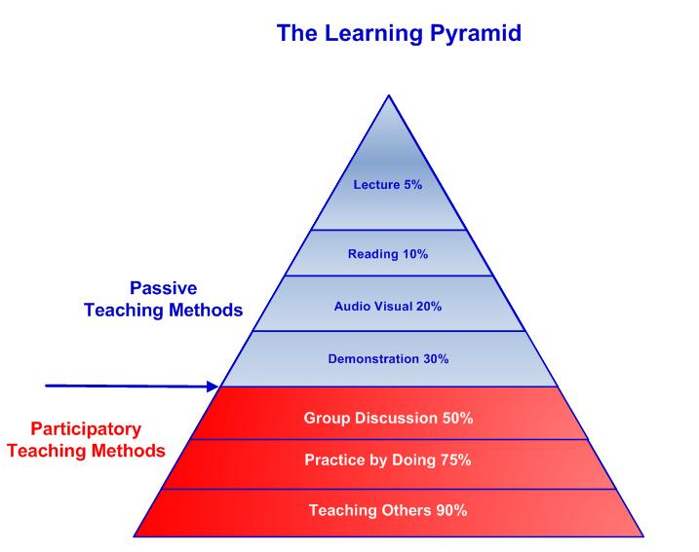
學習金字塔
聽講5%
閱讀10%
視聽20%
示範30%
小組討論50%
實作75%
教別人90%
http://thepeakperformancecenter.com/educational-learning/learning/principles-of-learning/learning-pyramid/

Slide 16
會不會之2--三種學習風格
配上音樂、節拍、旋律，不論是拍手、踏腳、吹口哨、錄音、有聲書、講故事
聽覺
閃卡、心智圖
影片、速讀
視覺
觸覺
帶動唱、演戲、比手畫腳、實驗、抄筆記、
畫畫、拼貼、捏陶、跑步、比賽、走動

Slide 17
有沒有（適合學習環境問題）
家裡有沒有讓他想學的刺激？
周遭環境或家裡會不會太吵？
有沒有人陪讀？
有沒有干擾他學習的刺激？
書桌是不是很亂影響學習？

Slide 18
想不想（動機問題）1
為何小孩不想讀書？
身心問題的困擾
學科的挫敗情緒
家長和老師的態度
3 c產品的誘惑

Slide 19
想不想（動機問題）
鱷魚
難度調到剛剛好
讓他擁有部分的決定權
環境佈置得很吸引人
減少比較
多讚美肯定獎勵
放生放手

Slide 20
都知道但為什麼難做到？
演講聽完全忘掉？
慣性執著
大人小孩都有

Slide 22
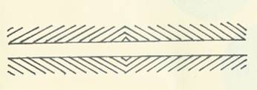

Slide 23
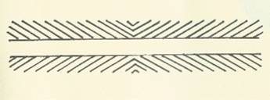

Slide 24
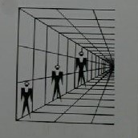

Slide 28
刺激
慣性反應
刺激
接納自己
接納別人
正念
覺察
面對學業
新反應
快速平靜
天天快樂
不被綁住
有新選擇

Slide 29
增進學習的覺察策略
用覺察療學業創傷
發洩對弱科的情緒
學習和討厭共處
先覺察再做功課
考高分的三個祕訣
考前覺察五分鐘
考試中覺察紙筆摩擦
考完覺察一分鐘檢查
請參考指導語

Slide 30
數學考試前覺察練習介入對失誤分數之比較表
項目 | 實驗組N=28 M±SD | 控制組N=27 M±SD | t值 | P值
失誤分數 | 10±7.888 | 16.3±13.029 | 2.177 | .034*
考卷
考前覺察指導語
對學業的幫助
* p＜.05

Slide 31
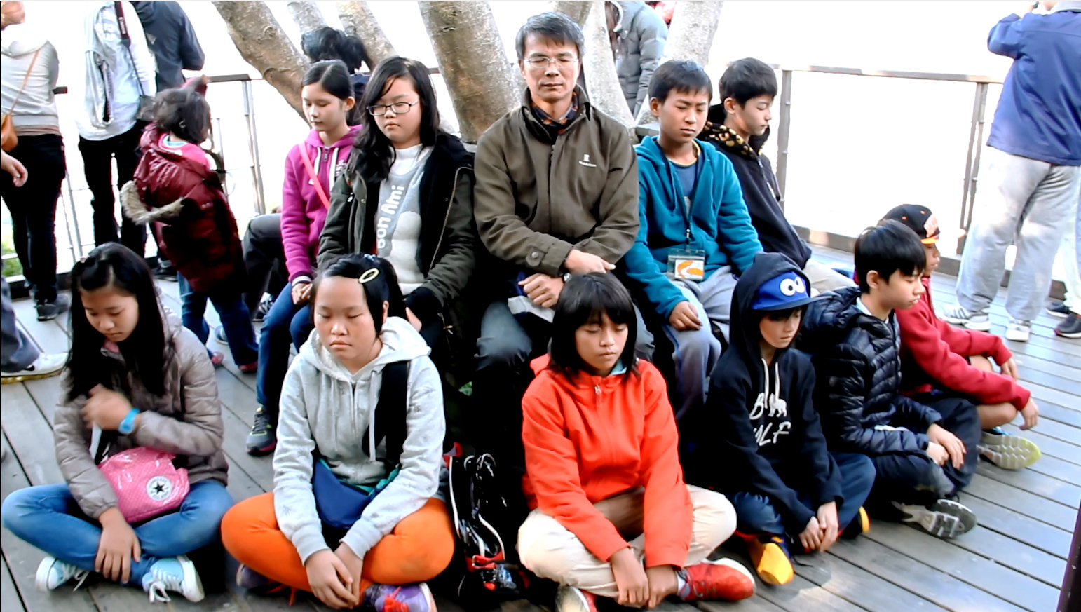
正念覺察的情緒教育
調整情緒的指導語

Slide 32
富商陳氏書房之中，雖然牆上有三個彈孔，但他的身上卻沒有外傷，你猜是怎麼死的？
對於一個想把頭髮留在腰的人來說最重要的是什麼？
LINE
樵夫

Slide 33
讓它來讓它去
詞：張世傑 曲：張世傑
生氣有什麼關係 它只是一時的情緒
難過有什麼關係 它總是來來又去去
緊張有什麼關係 反正它是它你是你
恐懼有什麼關係 慢慢看著它就可以
情緒是一個頑皮小淘氣
鬧你一下它就會離去
你黏上它 它就一直玩你
你壓抑它 它就一直鬧你
它要的只是你的接納和容許
讓它來讓它去 沒關係
好奇的看它變把戲 很有趣
它來了 歡迎光臨行個禮
它走了 謝謝光臨隨它去
它還是它，你還是你
你仍然稱心又如意

Slide 34
覺察讓人情緒穩定
增大海馬回區域：海馬回是控制學習、記憶、情緒調節（憂鬱症和創傷壓力者較少）

Slide 35
正念讓人更有慈愛寬容的心
顳葉功能的增進：顳葉負責觀念建構、同理心和慈悲心的開發

Slide 36
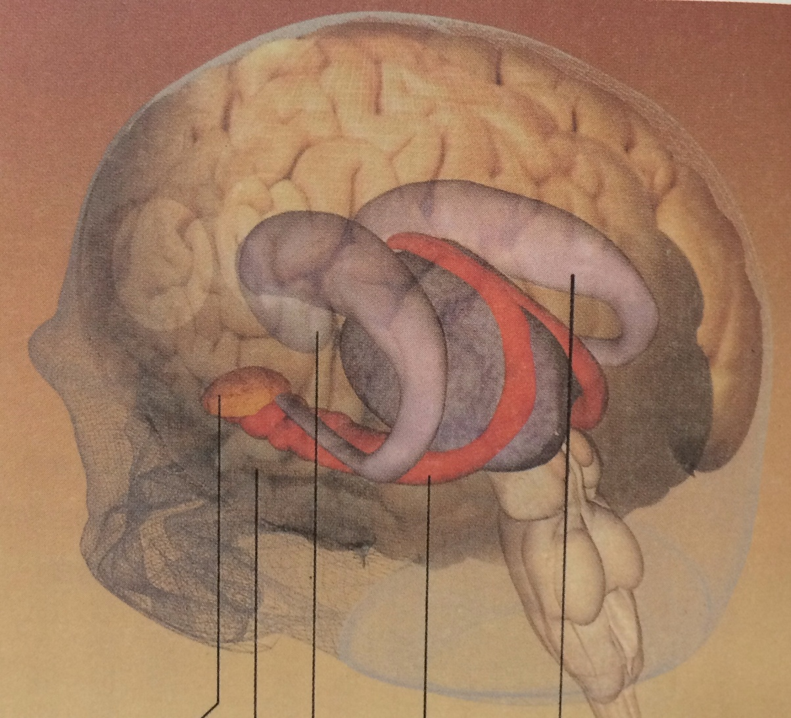
杏仁核：情緒中心，加速系統
生氣
緊張
難過
恐懼
煩躁
在大腦深處，
兩個耳朵後方
杏仁核

Slide 37
前額葉皮質：理智中心、煞車系統
前額葉皮質
冷靜
理智
專注
思考

Slide 38
思維（心志）系統
覺察（本體）系統
太情緒（放逸）
杏仁核
前額葉皮質
平衡（覺察）
杏仁核
前額葉皮質
太理智（壓抑）
杏仁核
前額葉皮質
情緒遙控器
戲劇 歡迎光臨 及遙控器

Slide 39
情緒影響健康
暴躁會 存在子宮裡。
壓力會 存在你肩頸。
鬱悶會 存在乳房肩胛骨縫裡。
委屈、糾結會 存在胃裡。
思維太敏感 皮膚易過敏。
情感壓力 會存在背部。
行動力差 會存在雙腿。
太吝嗇 會存在便秘。
肺腺癌---情感表達，家人的互動，壓抑情緒
高血壓 心臟病 中風---急性子、沒耐心、別人聽他的
肝癌---內心的痛苦沒有解決，對自己充滿挫折失敗
乳癌—自我要求高、扛責任、孤軍奮鬥
糖尿病---憂鬱，責任壓力，沒有生命的熱情
焦慮 強迫症---完美主義
精神分裂 躁鬱症---長期壓抑真實的感受
都和快樂有關
平衡與喜悅是最好的藥

Slide 40
人類面對情緒思維的面對模式
放逸
YES認同
抓住不讓它走
壓抑
NO否定
逃避不讓它來
有沒有第三種比較平衡又省力的方式？
不跟隨不壓抑的正念覺察（Mindfulness ）

Slide 41
情緒教育的覺察策略
本體與小我的體驗
快樂鑰匙的保全人員
情緒魔魔戲劇
讓情緒平穩的練習

Slide 42
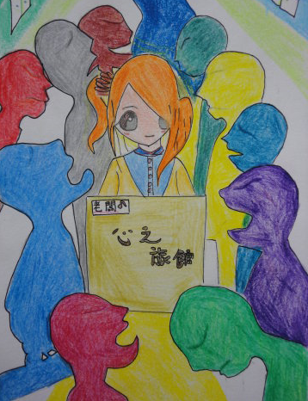
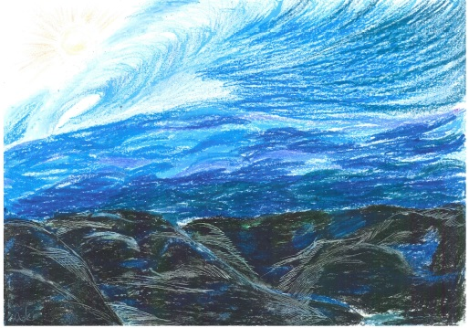
本體（不動）與小我（動）的體驗
情緒是情緒（動） 我是我（不動）

Slide 43
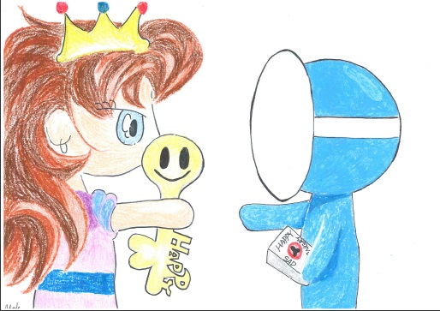
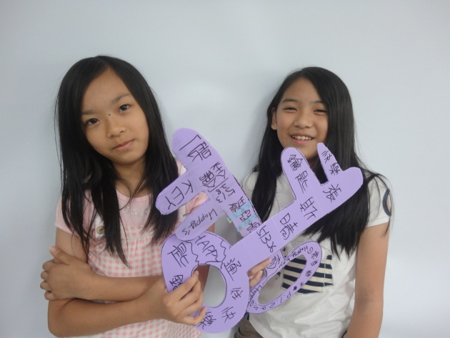
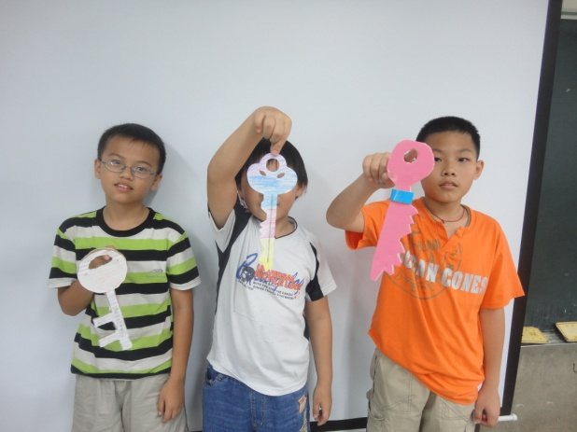
快樂鑰匙的保全人員

Slide 44
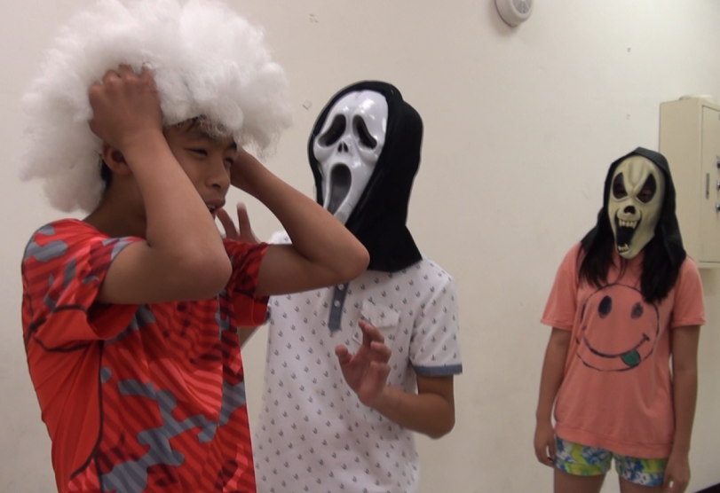
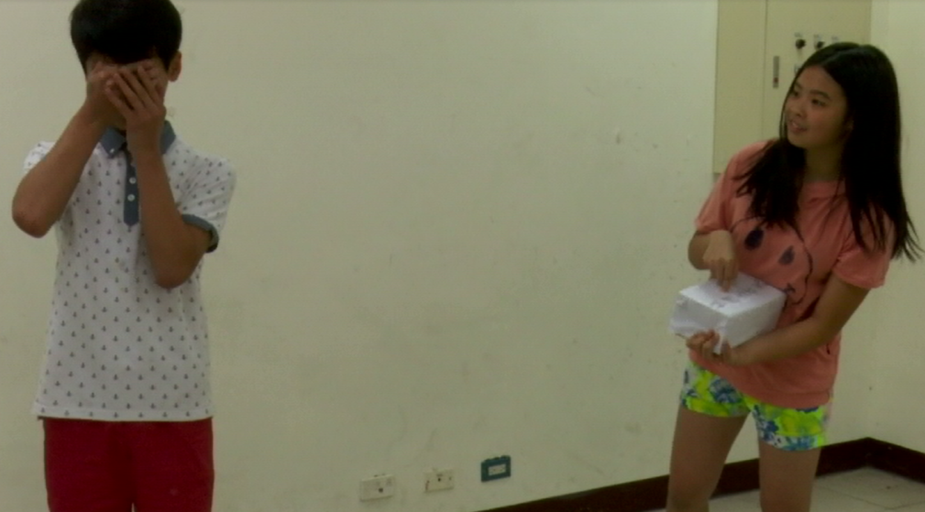
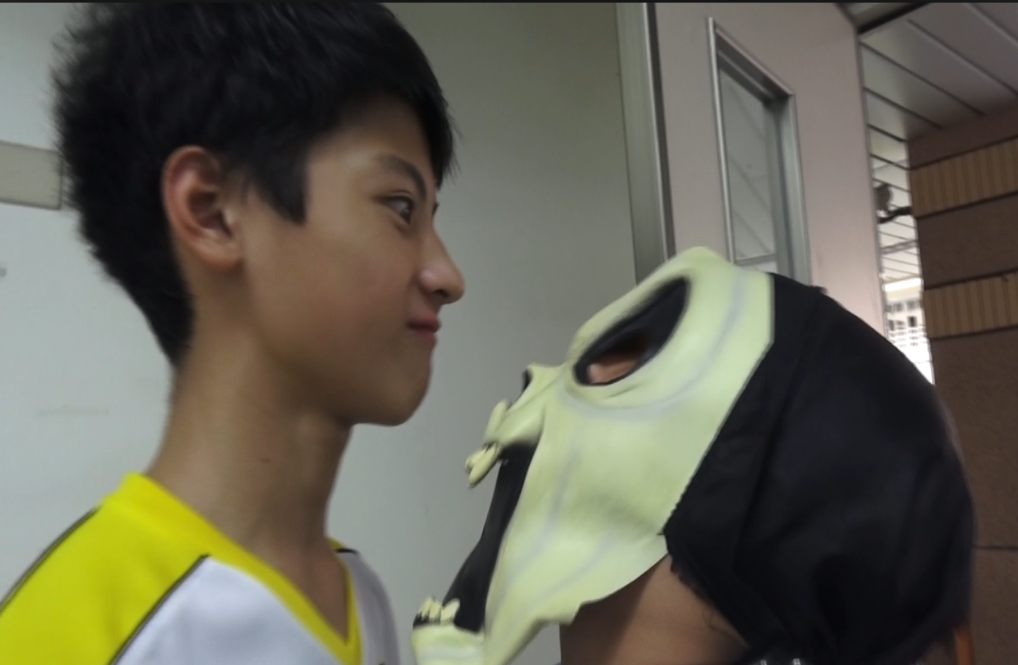
情緒小魔魔的戲劇
情緒小魔魔
面對四種情緒

Slide 45
調整情緒的練習方法
情緒急救法：我怎麼了自我回答法
同理情緒：切入感受少講理
吵架時的身體掃瞄：詳見指導語
器材輔助：腦波燈、生理迴饋儀
拉長呼吸覺察

Slide 46
正念覺察情緒的評量
生氣
興奮
緊張
枯躁無味
學生心得

Slide 47
正念覺察的情緒觀
情緒沒有好壞多接納
情緒是情緒 我是我
疏導代替圍堵
少放逸少壓抑多覺察

Slide 48
正念覺察的品格教育
你沒罪
你沒罪
詞/張世傑 曲/江益源
缺乏愛心你沒有罪 沒有捐錢你沒有罪
不當義工你沒有罪 拒絕別人你沒有罪
別人愛生氣你沒有罪 別人來找碴你沒有罪
偶爾發個脾氣你沒有罪 偶爾憂鬱一下你沒有罪
你沒罪，你沒罪 就怕你被好形象灌醉
你沒罪，你沒罪 不要什麼都說自己不對
爸媽很盧你沒有罪 小孩很皮你沒有罪
做不到老師教的你沒有罪
做不到聖人說的你更沒有罪
你沒罪，你沒罪 就怕你被好形象灌醉
你沒罪，你沒罪 不要什麼都說自己不對
當好人變成不快樂的人那才不對

Slide 49
為什麼一瓶標明劇毒的藥對人卻無害？
單兵甲偷用了單兵乙的牙刷，單兵乙有B型肝炎，
為什麼單兵甲卻沒有被傳染？
老王是個酒鬼，有一天他去看醫生，
醫生警告他喝酒一次不可超過4杯，
為什麼老王還是不怕，一次喝了8杯呢？
牧師 神父 觀世音

Slide 50
常用的品德教育方式
德目教條：三綱五常、忠孝節義、儒家思想
賞善罰惡：二元對立、褒揚定罪、除暴安良
行為楷模：好人好事、模範學生、父親、母親
西方道德發展理論：皮亞傑 （Piaget ）及柯爾柏（ Kohlberg），價值澄清，思維模式 。

Slide 51
品格教育的現況
天下雜誌「2003年品格教育大調查」結果顯示
八成以上的家長和老師，認為台灣社會的品格愈來愈壞
七成以上的家長和老師認為國中小整體的品格教育比十年前更差。
超過七成的國中生曾作弊，更令人心驚的是，學生對於作弊行為一點也不覺可恥，只有低於五成的學生認為作弊是絕對不可犯的錯誤行為。

Slide 52
千代文教基金會2006所實施的問卷調查，調查結果顯示：
72％的受訪者認為台灣人現今品格遠不如6年前。
向下沉淪超過7成的項目分別是誠信、仁慈、廉潔、羞恥心及守法。
學生上課吵鬧、口出髒話、作業遲交、考試作弊、頭髮染燙、亂丟紙屑、服裝不整、見師長沒行禮問好、進出網咖、騎車不戴安全帽、吸菸、說謊、打架、吸毒等

Slide 53
警政署的統計刑案犯罪人口率 由92年703人增加100年的1122人

Slide 54
為何品格教育不成功？
生理因素
心理：親子師生關係不佳，找不到認同
心理：比馬龍效應（負面的暗示）
靈性：不是不知道，而是做不到，慣性
靈性：人類集體潛意識

Slide 55
強調道德標準一定對嗎？
道德的標準是古今變動的：24孝（臥冰求鯉、恣蚊飽血、打虎救父、聞雷泣墓、賣身葬父、埋兒奉母、小人女子）
道德會因為地域不同而變（牛豬、孝順）
道德是用來漂白的工具：牧師 神父 觀世音
有是非對錯就自圓其說（司法關說 違法監聽）
道德暴力、一個標籤可能就是一把刀
罪惡感完美主義，衍生身心疾病（強迫症、 憂鬱症、精神分裂、躁鬱症、文明病）
神聖化妖魔化，造成自大和罪惡感

Slide 56
新道德觀
調情緒是品格基本功，能平靜喜悅就有品。
沒有人是完美的，犯錯能醒覺就值得稱許。
（王世堅、九把刀、柯震東、阿基師）
先接納「真惡」，才不會有「偽善」。
好中藏壞，壞中藏好，不能絕對二分
產生罪惡感後傷害自己也不道德。
自然道德比人為道德更究竟。
沒有壞學生，只有不被關愛及不能覺察的學生。
不正常才是正常，心情平衡才有恒久道德。

Slide 57
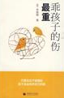
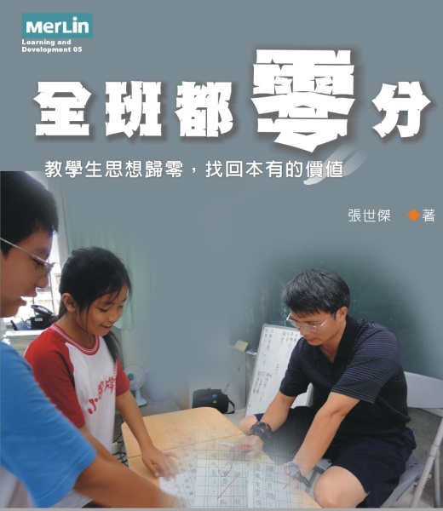
嚴厲的教育製造的三種人
陽奉陰違的人
我覺得一個成功的師長
不是教出很乖巧聽話的小孩
而是教出不需要跟你說謊的小孩
敢跟你說直心的和貼心的真話
說謊的人
壓抑的精神病患

Slide 58
實用的品格教學策略
面對枯躁的體驗：獨處、寫字、聽噪音
面對誘惑的體驗：先別急著吃棉花糖。
認錯勇氣：請學生寫下曾犯過的錯。
不完美教育：學生和老師面對錯誤。
煞車暫停練習。
情緒心理劇。
覺察練習：正念氣功 腦波燈

Slide 59
美國舊金山的Visitacion Valley 中學
槍擊事件多
學生中輟率高
上課常常失去控制
經常在走廊打架
在牆壁上塗鴉
咒罵老師
缺席率是全市最高
老師也常常請假不來學校
學生中輟率下45%
每日出席率高出 98%
約 20 ％的畢業生都考上洛威爾高中，這是一所精英聚集的高中。

Slide 60
覺察是品德之母
覺察當下可以…
把不敢面對的心變為平常心，所以變得誠實
把原本貪婪的心調到平常心，於是廉潔守分
把恐懼心變成平常心，所以變得勇敢
把生氣的情緒變成平常心，所以能尊重孝順
把放棄的心調到平常心，所以變成勤奮有恒
把低落的情緒調回平常心，所以學會了樂觀
所有的對與錯都能在當下被選擇

Slide 61
善於調心者，善於調行為
調心莫過於覺察當下
覺察當下的心靈教育
是品德教育的深耕方案

Slide 62
正念覺察與突破框架
在機場辦出境手續時，才想起忘了拿護照，怎麼樣才能在最短的時間裡拿到護照呢？
小張被關在一間並沒有上鎖的房間裏，可是他使出吃奶的力氣也不能把門拉開，這是怎麼回事？
冰變成水最快的方法是什麼 ?
小明在捷運椅子上看到坐輪椅先生快掉進軌道了，為什麼他不去救他？

Slide 63
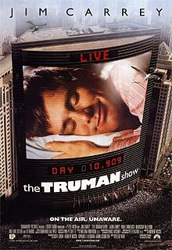
突破框框 心靈自由經典影片
楚門的世界
絕地再生

Slide 64
刺激
慣性反應
刺激
接納自己
接納別人
正念
覺察
面對學業
新反應
快速平靜
天天快樂
不被綁住
有新選擇

Slide 65
正念覺察的破框教育策略
鬆動慣性的體驗活動：壓手、揹書包、橫桿入門
放下執著的練習：配合指導語
突破框框的考試：吃不敢吃的食物、恐怖箱、破框日記

Slide 66
破框實際行動舉例
寫不同字體的字（不是亂寫）
把字寫端正
➢ 找出被大家討厭的人的優點
➢ 太乖的人試著哭、笑、罵出來
➢ 告訴一直欺負你的人你生氣
➢ 試著不要重複犯錯
➢ 跟家人或老師說我愛您
➢ 試著相信自己可以贏
➢ 接受自己考不好試
➢ 試著突破自己的框框題
➢ 考慮加入PQ成長班
➢ 主動做覺察練習
➢ 試著原諒一個讓你痛恨的人
➢ 試著體會一下放空的感覺
➢ 不敢哭的人試著哭出來
➢ 其他有創意的方法
➢ 常常注意當下發生的事
➢ 改變寫作業拖延的習慣
➢ 用正向的態度對待別人
➢ 改變對某人的看法
➢ 改變一下說髒話、批評別人的習慣
➢ 看從來不想看的書、影片（正面的）
➢ 聽從來不想聽的音樂
➢ 吃不敢吃的菜
➢ 吃飯時不玩耍
➢ 用新的角度看原本討厭的事
➢ 不看電視、不打電動、不上網
➢ 覺察吃飯、走路的感覺
➢ 做不想做的家事
➢ 整理自己的房間找出遺失物
➢ 運動減重一下
➢ 用不擅長的手做事（考慮安全性）
➢ ➢

Slide 67
有趣的破框數學題

Slide 68
謝謝聆聽！
正念覺察教育資源
FB社團:PQ覺察趣
紀錄片：一起喝博覺乃察
覺察指導語：全班都零分之覺察練習
正念覺察書：全班都零分
line id jj05150515
justinjustin05150515@gmail.com

Slide 69
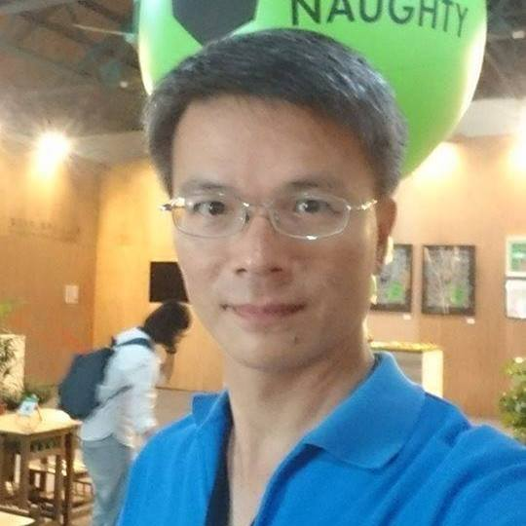
謝謝聆聽！
期待更多的回饋
fb 輸入名字 張世傑
下載區：fb社團--PQ覺察趣
line id jj05150515
justinjustin05150515@gmail.com

